Slide 2
KHÁM PHÁ

Slide 3
Khám phá
Việt có 6 quả táo. Số táo của Mai gấp 4 lần số táo của Việt. Hỏi Mai có mấy quả táo?
Muốn gấp một số lên một số lần ta lấy số đó nhân với số lần.
Tóm tắt
Bài giải
6 quả
Mai có số quả táo là:
Việt:
6 x 4 = 24 (quả)
Mai:
Đáp số: 24 quả táo
? quả

Slide 4
Hoạt động

Slide 5
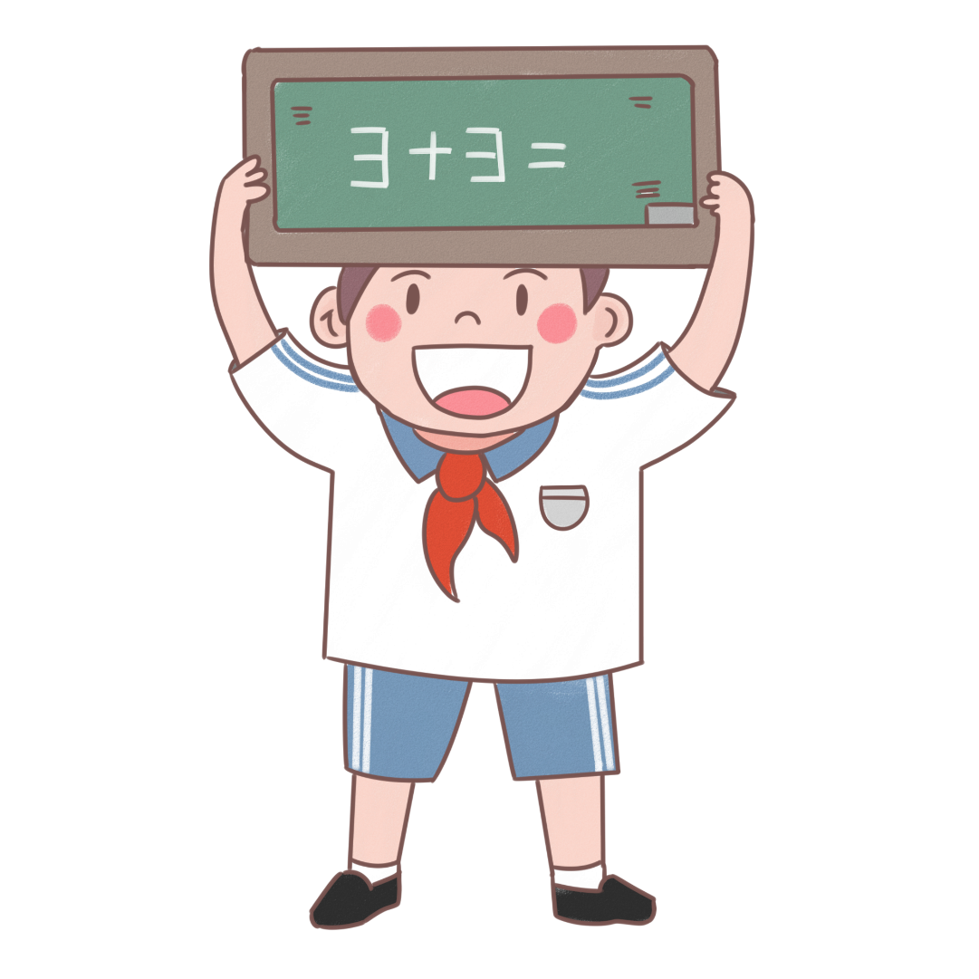
1. Số
Số đã cho | 4 | 7 | 11 | 8 | 9
Thêm vào số đã cho 8 đơn vị | 12 | ? | ? | ? | ?
Gấp 8 lần số đã cho | 32 | ? | ? | ? | ?
15
19
16
17
Bảng con
56
88
64
72

Slide 6
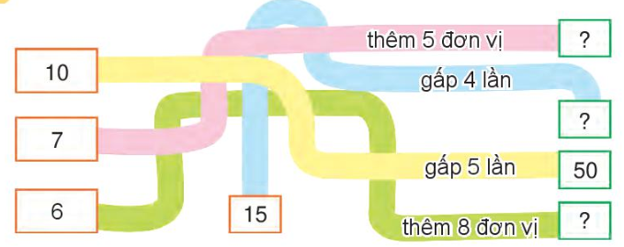
2. Số
530 + 56
12
Nhóm đôi
60
14

Slide 7
530 + 56
3
Năm nay con 9 tuổi, tuổi bố gấp 4 lần tuổi con. Hỏi năm nay bố bao nhiêu tuổi?
Tóm tắt
Bài giải
9 tuổi
Tuổi bố hiện nay là:
Con
9 x 4 = 36 (tuổi)
Bố
Đáp số: 36 tuổi
? tuổi

Slide 8
CHÀO TẠM BIỆT VÀ HẸN GẶP LẠI
Notes:
Thiết kế: Hương Thảo – Zalo 0972115126

